Slide 1
SanZan Pronalazak majstora
Eman Duvnjak
Emir Bajraktarević
Vedad Hajrić

Slide 2
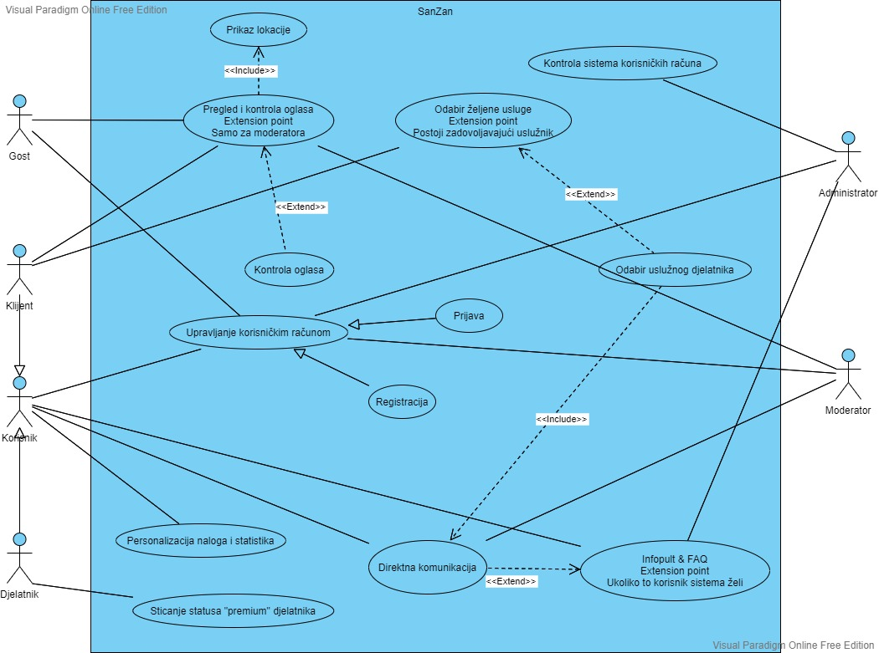
Specifikacija i dijagram slučajeva upotrebe
Funkcionalnosti
Akteri

Slide 3
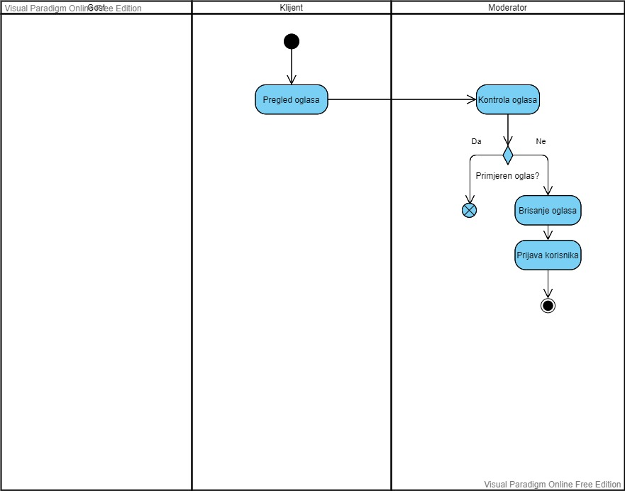
Dijagram aktivnosti

Slide 4
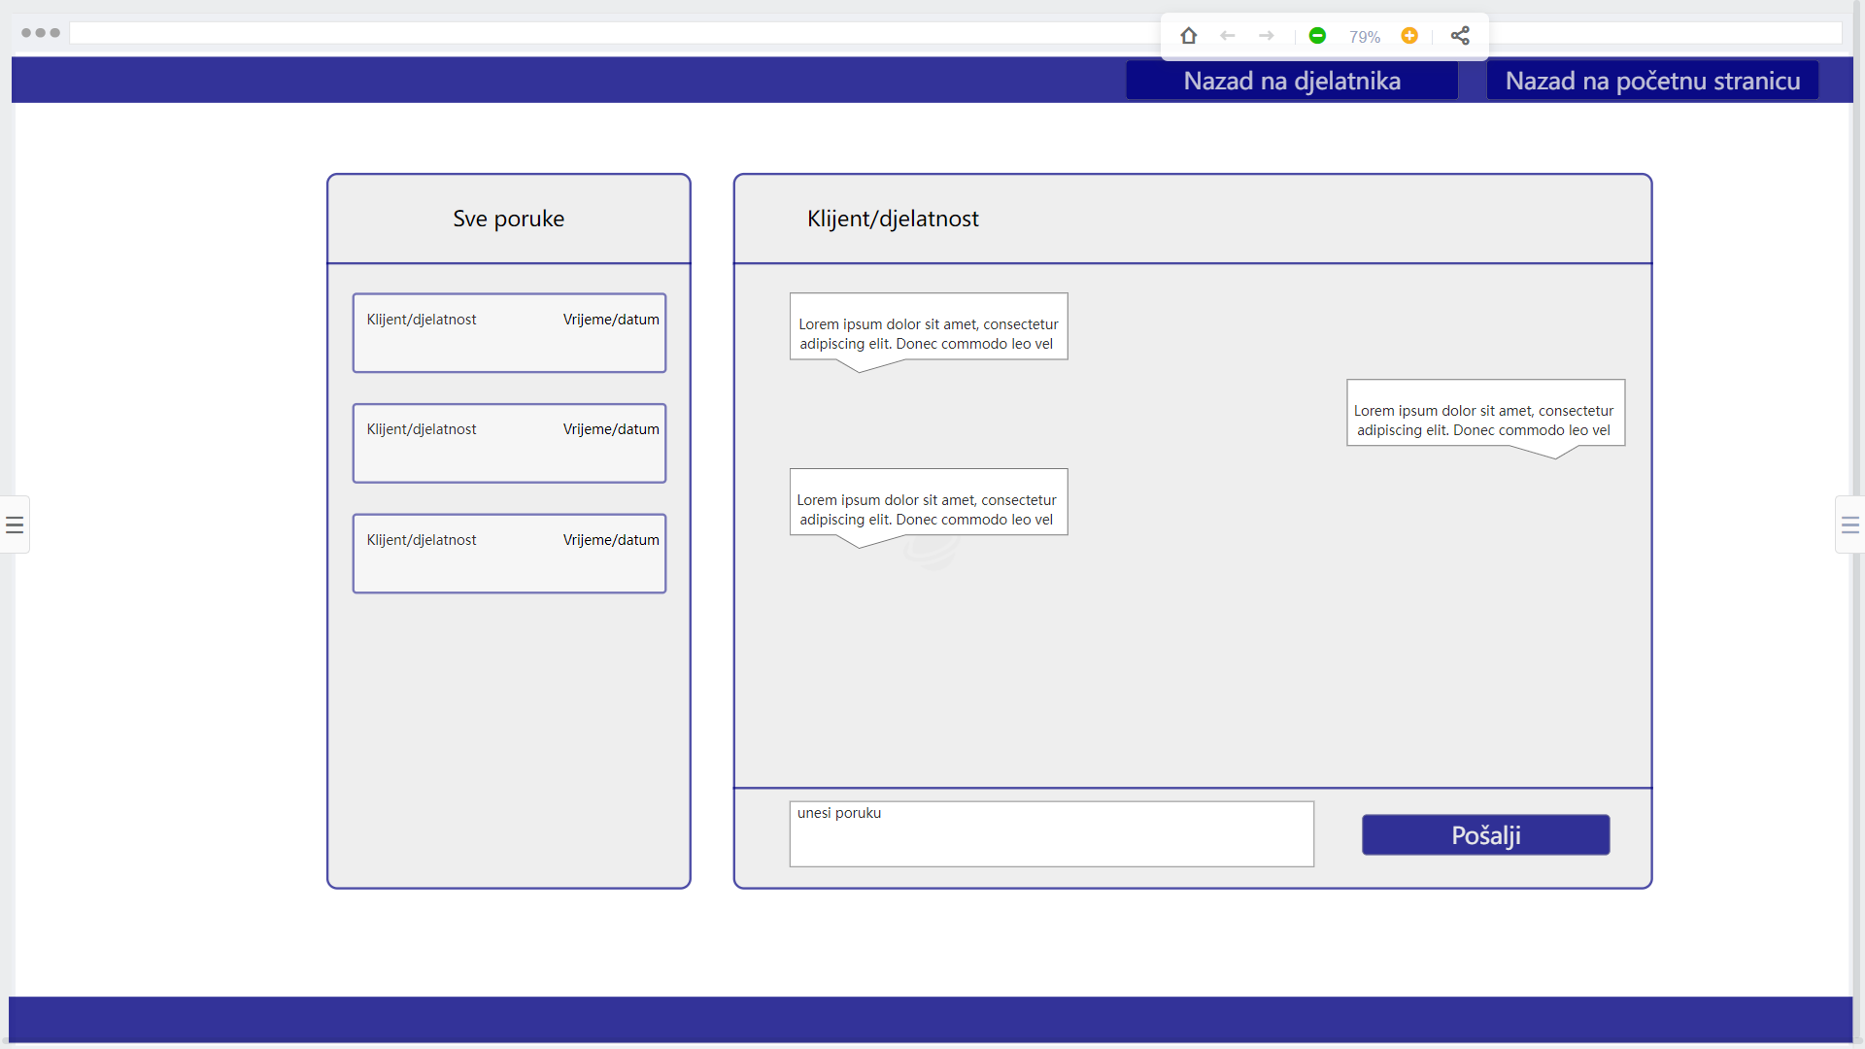
Prototip

Slide 5
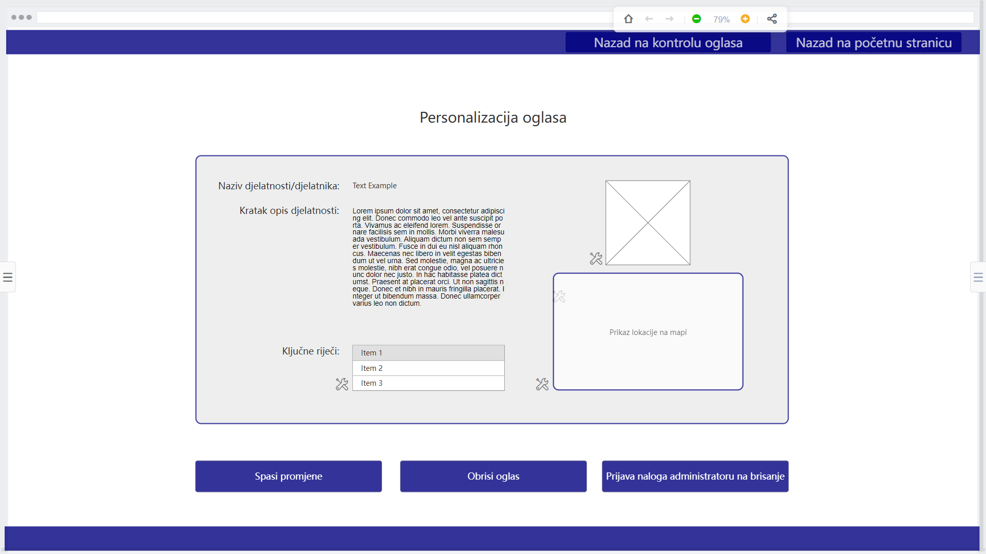
Prototip

Slide 6
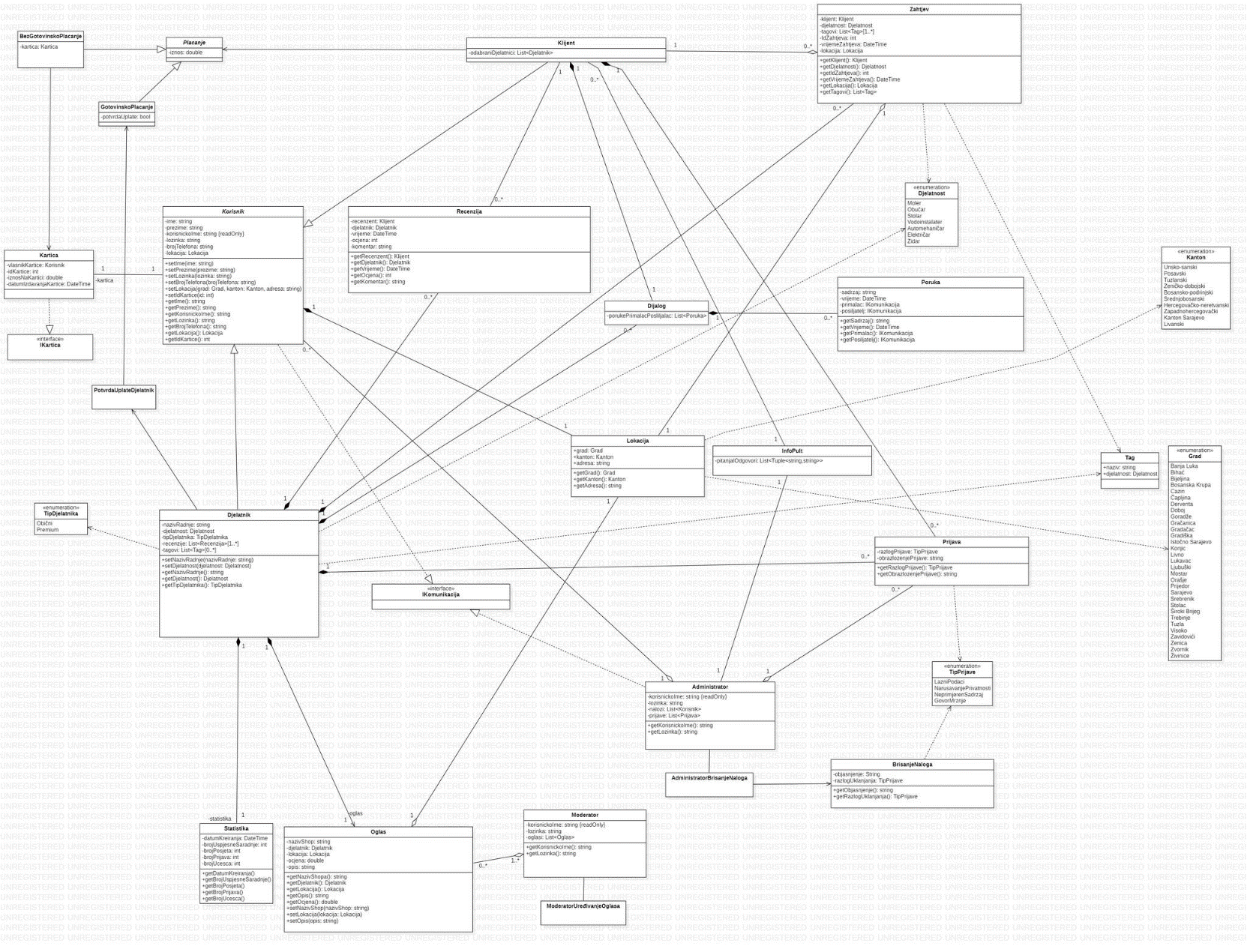
Dijagram klasa

Slide 7
Solid principi
Singe Responsibility Principle
Open-Closed Principle
Liskov Substitution Principle
Interface Segregation Principle
Dependency Inversion Principle

Slide 8
MVC
Produžetak dijagram klasa
Veliki broj klasa
Asocijativna uloga klasa
Značajan odnos između aktera

Slide 9
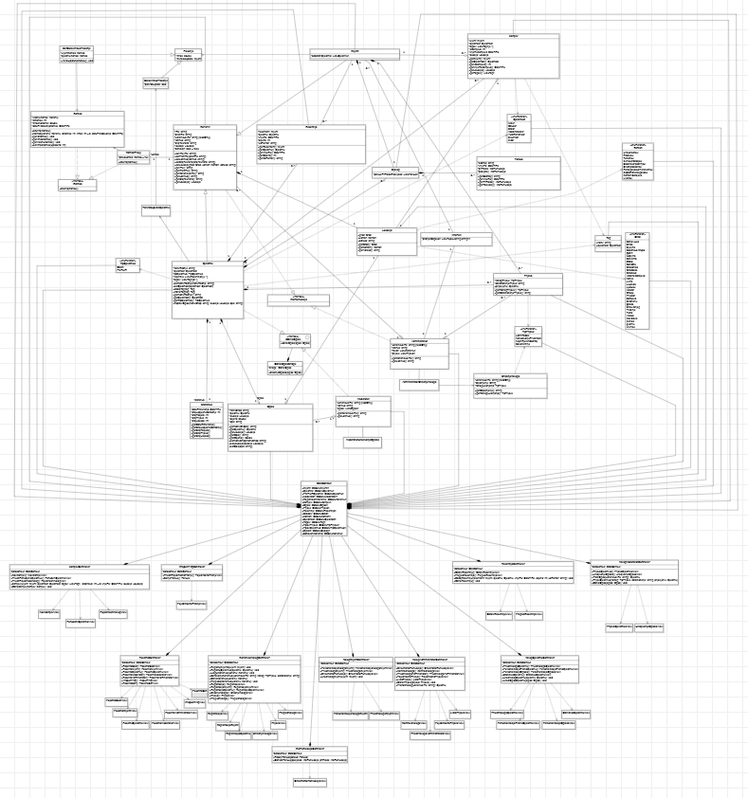

Slide 10
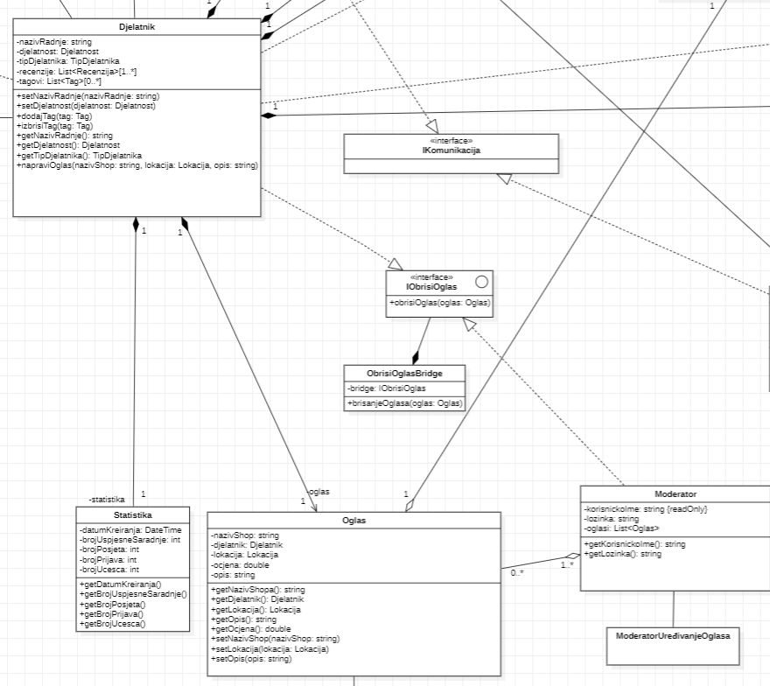
Strukturalni paterni
Primijenjeni paterni
Bridge
Proxy
Ostali paterni

Slide 11
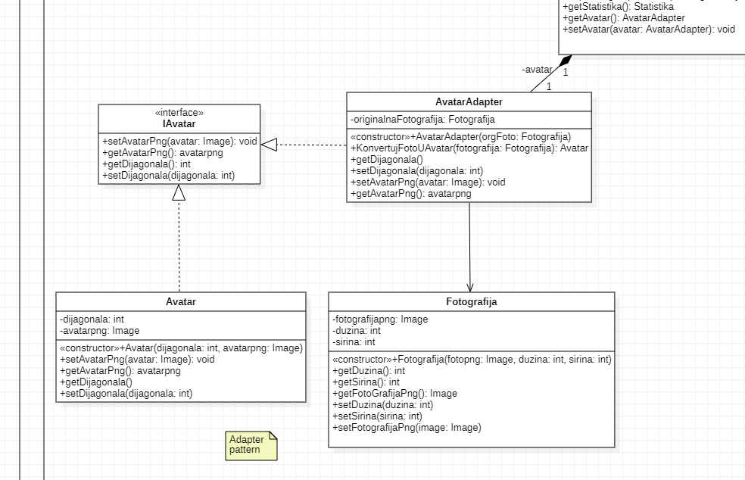
Neprimjenjeni strukturalni patern - adapter

Slide 12
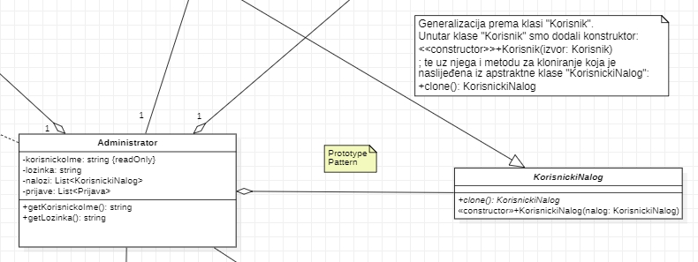
Kreacijski paterni
Primijenjeni kreacijski paterni
Prototype
Singleton
Ostali paterni

Slide 13
